Slide 2
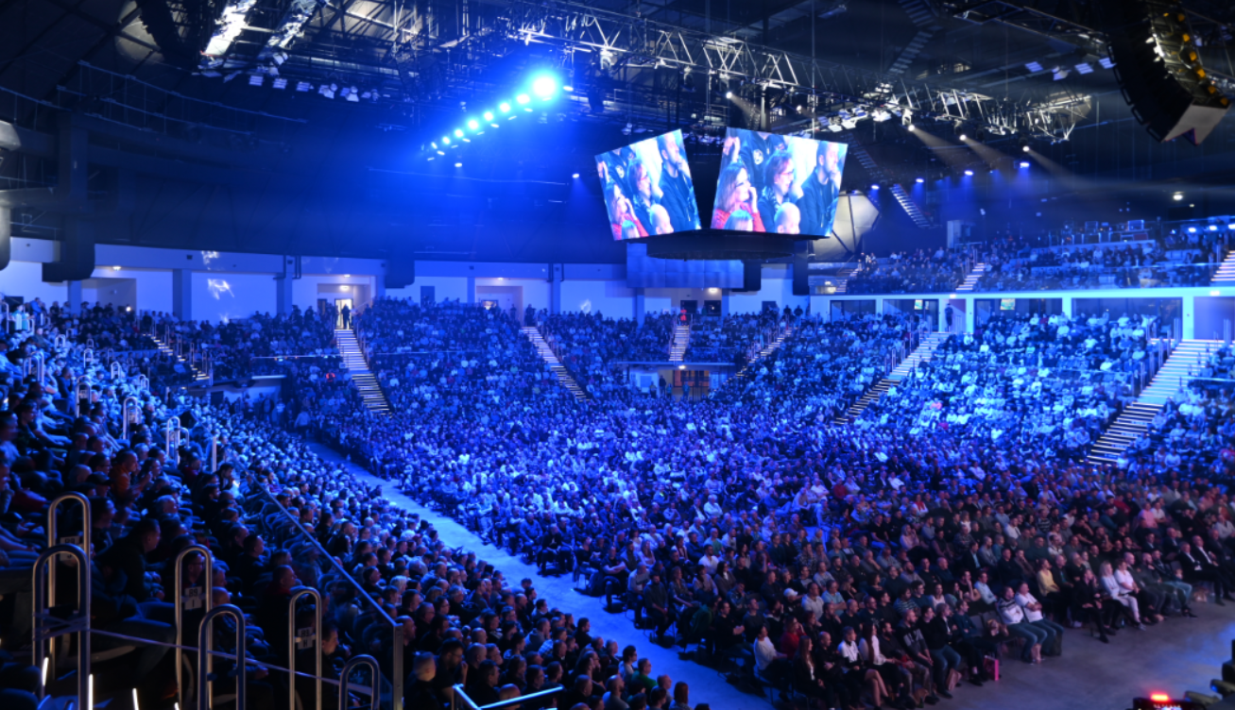
Wydarzenia
pierwszego roku
blisko 80
Imprezy masowe:
wydarzeń
meczów, koncertów, widowisk i targów.

Slide 3
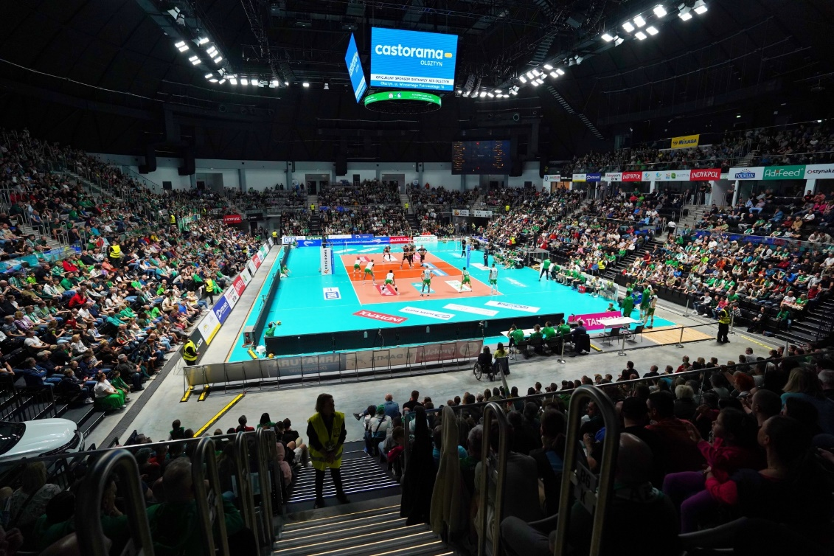
Wydarzenia
pierwszego roku
ok. 375
Frekwencja łącznie:
tys. osób
łącznie na Arenie Głównej, Małej Arenie, w salach konferencyjnych, strefie sportów walki, siłowni oraz na lodowisku sezonowym.

Slide 4
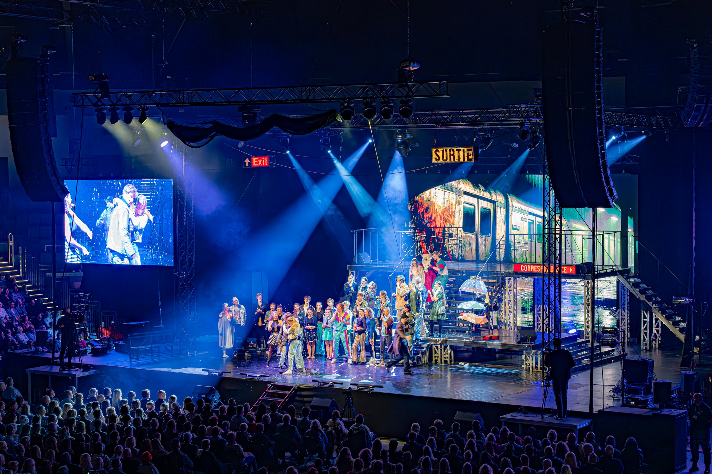
Rekompensata z budżetu miasta
Przyznana rekompensata na 2024r.: 5 600 000 zł netto
Wykorzystana rekompensata:
4 790 000 zł netto
Z wykorzystanej rekompensaty do budżetu miasta wróciło blisko 1 450 000 zł netto (z tytułu podatku od nieruchomości i opłaty
za dzierżawę obiektu przez spółkę)

Slide 5
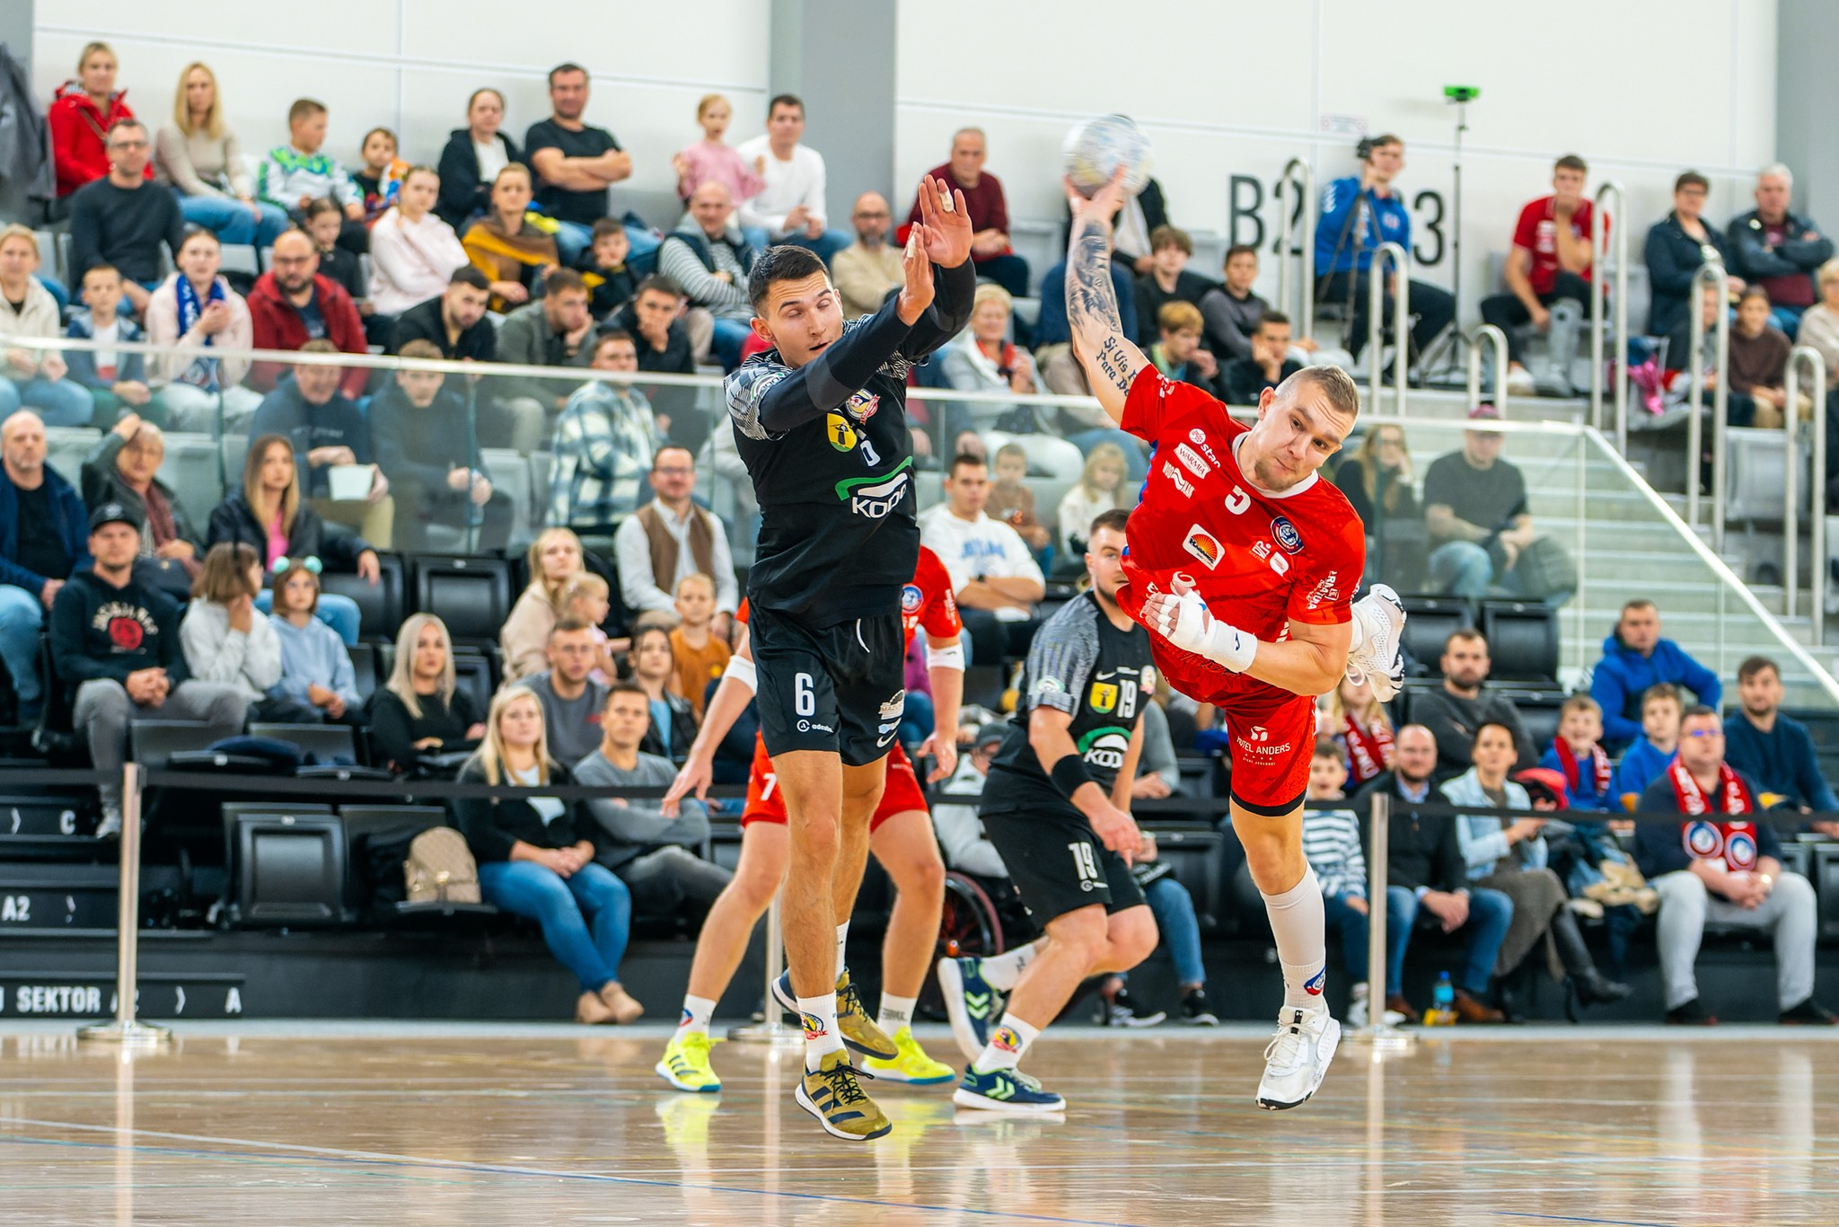
Rekompensata z budżetu miasta
Równowartość bonifikat za udostępnienia obiektów olsztyńskim szkołom
i klubom, oraz na imprezy miejskie i wspierane przez miasto to blisko
2 500 000 zł netto
Cele na 2025 rok to pozyskanie Sponsora Tytularnego oraz dalszy progres w budowaniu przychodów i minimalizacji kosztów eksploatacyjnych obiektu, co może przynieść nawet o kilkaset tysięcy złotych
lepszy wynik spółki i przyczynić się do obniżenia rekompensaty.

Slide 6
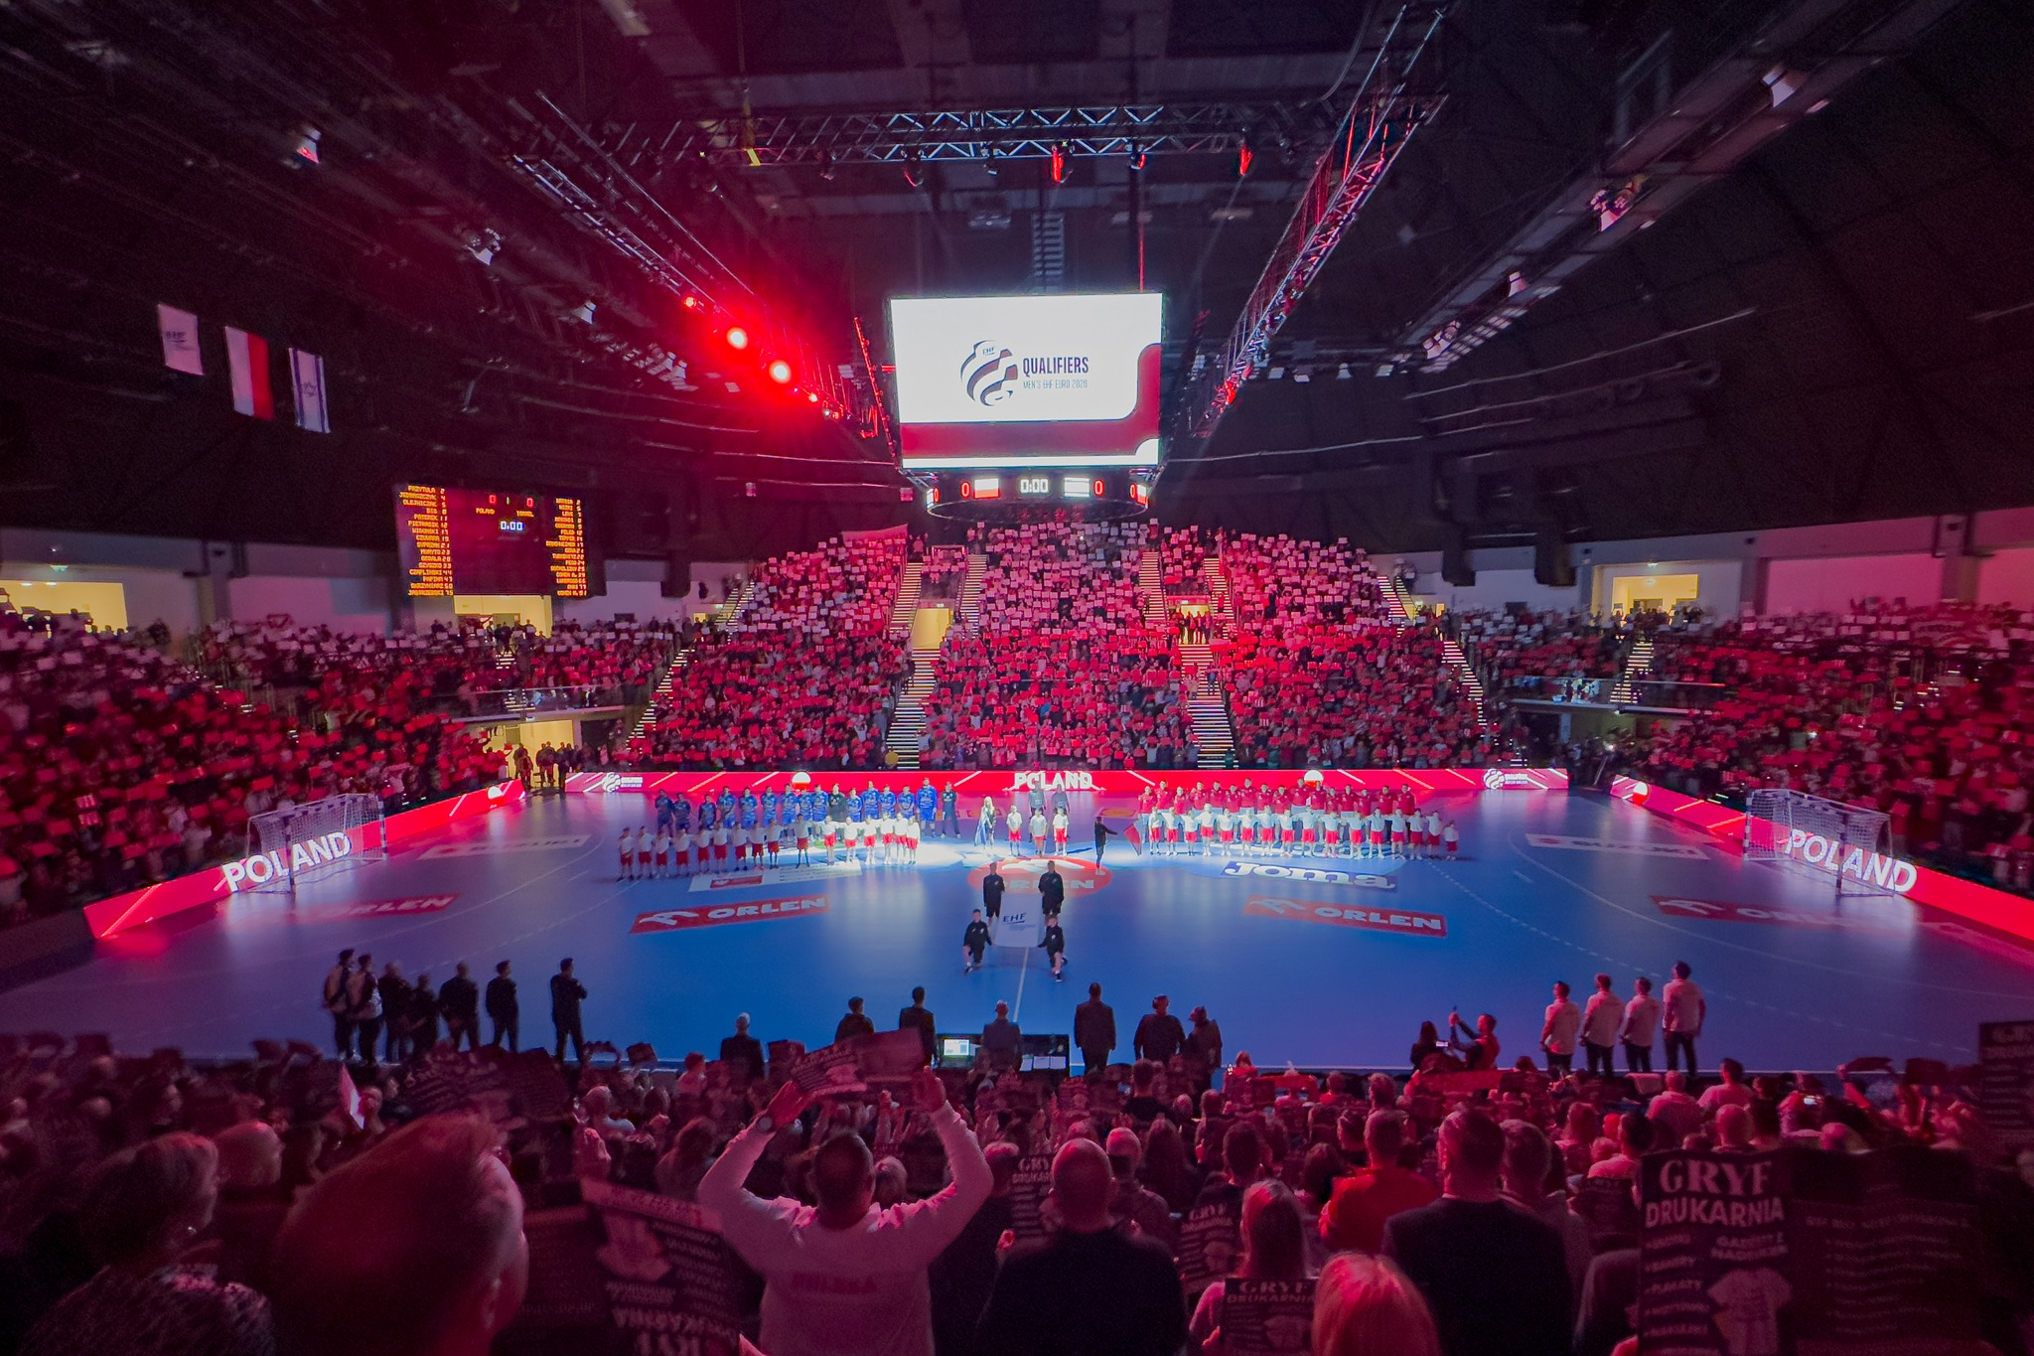
Sponsoring tytularny
Jest narzędziem budowania wizerunku i promocji wspólnej marki sponsora i areny
Przykłady polskich umów i projektów: Ergo Arena w Gdańsku i Atlas Arena w Łodzi (15-letnie umowy), PreZero Arena Gliwice, Polsat Plus Arena Gdynia, Chorten Arena w Białymstoku.
Atrakcyjność biznesowa i turystyczna miasta, jak i sukcesy olsztyńskiej areny, zachętą dla (przede wszystkim) lokalnych firm do nawiązania długoterminowej współpracy z nami.

Slide 7
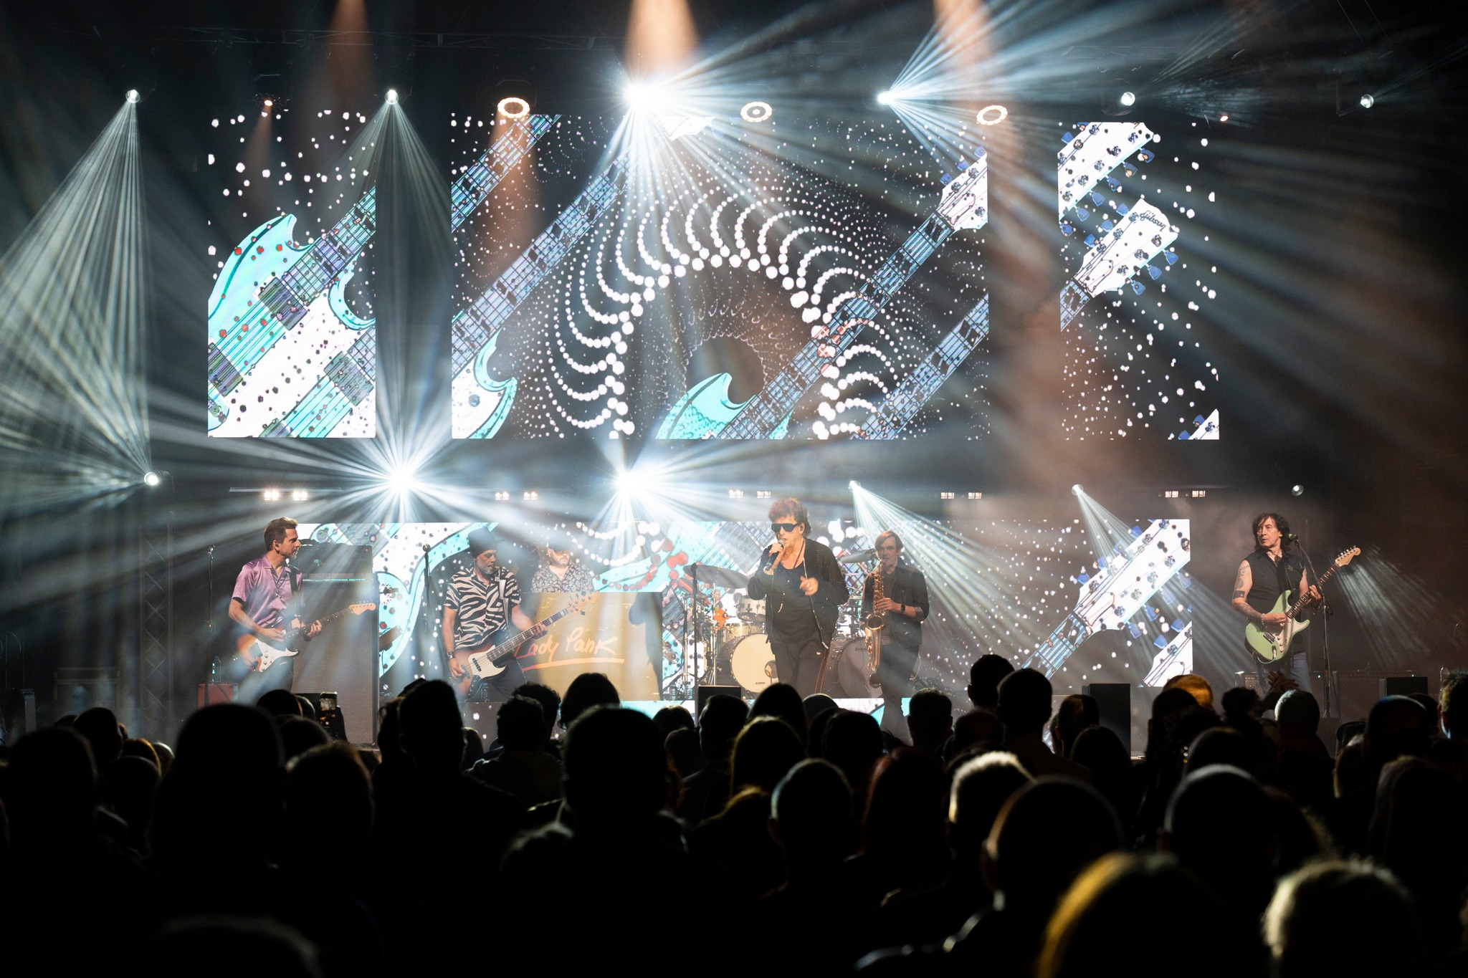
Planowane wydarzenia
I połowa 2025
• 13 lutego – Rhythm of the Dance, taneczny spektakl na światowym poziomie;
• 26 lutego – Rafał Pacześ, stand up (pierwszy raz w Uranii scena 360 stopni);
• 5 czerwca – Chris Norman, koncert artysty znanego z takich hitów jak „Midnight Lady”, byłego wokalisty zespołu Smokie.
Produkcje własne 2025:
• 29 marca – Alphaville, niemiecki zespół lat 80. znany z takich hitów jak „Big in Japan” oraz „Forever Young”, po raz pierwszy zagości w Olsztynie; • - 13-14 września – Targi wędkarskie, największe targi wędkarskie i outdoorowe w regionie. Wydarzenie dla pasjonatów wędkarstwa, ale też dla całych rodzin z dziećmi i miłośników natury.

Slide 8
Dzieje się w Olsztynie
imprezy.olsztyn.eu
Wydarzenia w hali Uranii
hala.olsztyn.eu

